Slide 1
Музейная педагогика как средство патриотического воспитания дошкольников в ДОУ
подготовила воспитатель МАДОУ ДС №34 Шакирова Гульшат Камилевна

Slide 2
«Красота родного края, открывается благодаря сказке, фантазии, творчеству – это источник любви к Родине. Понимание и чувствование величия, могущества Родины приходит к человеку постепенно и имеет своими истоками красоту». В.А. Сухомлинского
«Музейная педагогика – область науки, изучающая историю, особенности культурной образовательной деятельности музеев, методы воздействия музеев на различные категории посетителей, взаимодействие музеев с образовательными учреждениями».

Slide 3
Музейная педагогика – инновационная педагогическая технология
Цель музейной педагогики – создание условий для развития личности путём включения её в многообразную деятельность музея.
Музейная педагогика
Мини музей

Slide 4
Задачи музейной педагогики:
. • Формирование системы критериев и механизмов оценки образовательного результата музейной педагогики.
• Обогащение предметно-развивающей среды ДОУ.
• Формирование у дошкольников представления о музее.
• Развитие познавательных способностей и познавательной деятельности.
• Формирование проектно-исследовательских умений и навыков

Slide 5
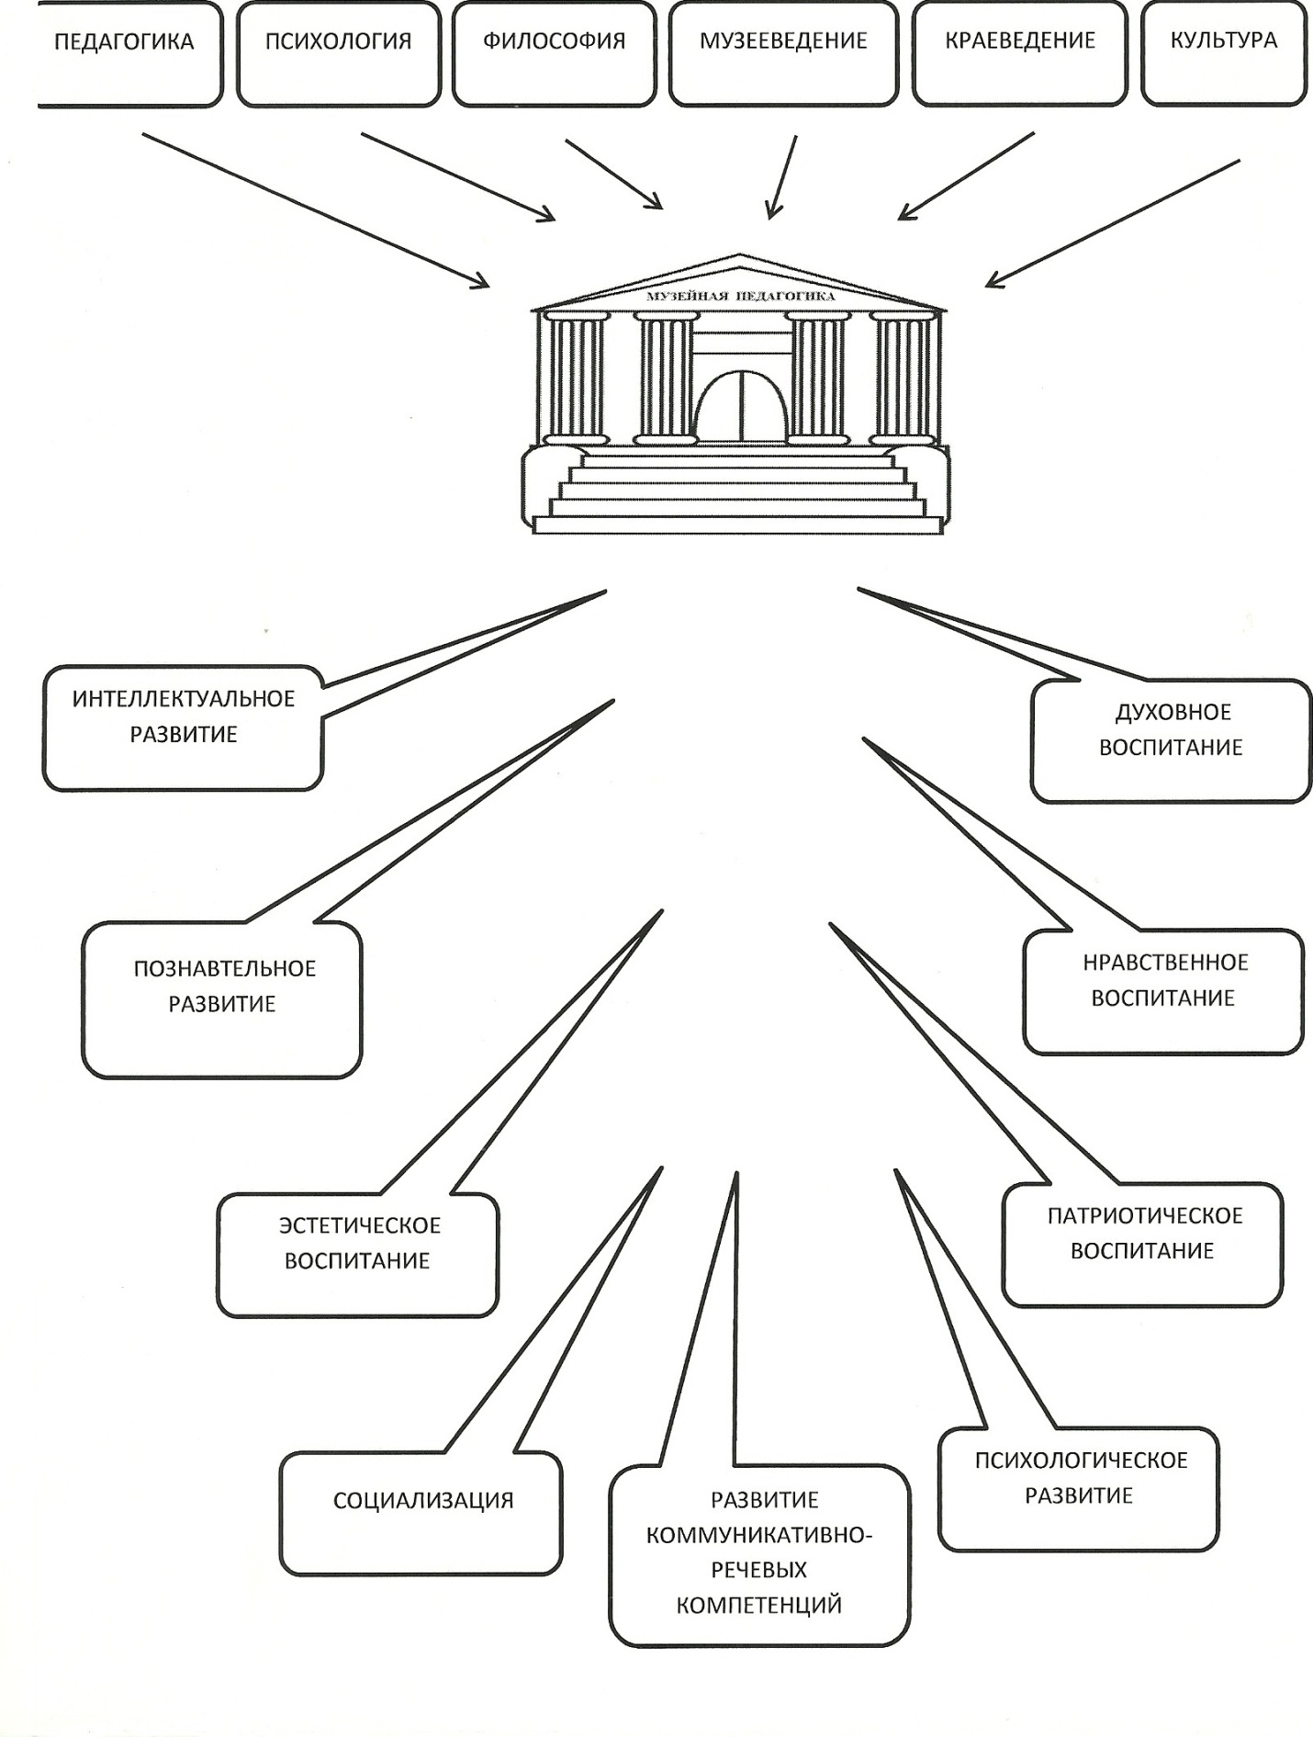
Музейная педагогика дает возможность:
Осуществлять нетрадиционный подход к образованию;
Раскрывать значимость и практический смысл изучаемого материала;
Самореализоваться каждому ребенку, выявить свою неповторимую индивидуальность;
Объяснять материал на простых, наглядных примерах;
Формировать самосознание, умение успешно адаптироваться в окружающем мире

Slide 6
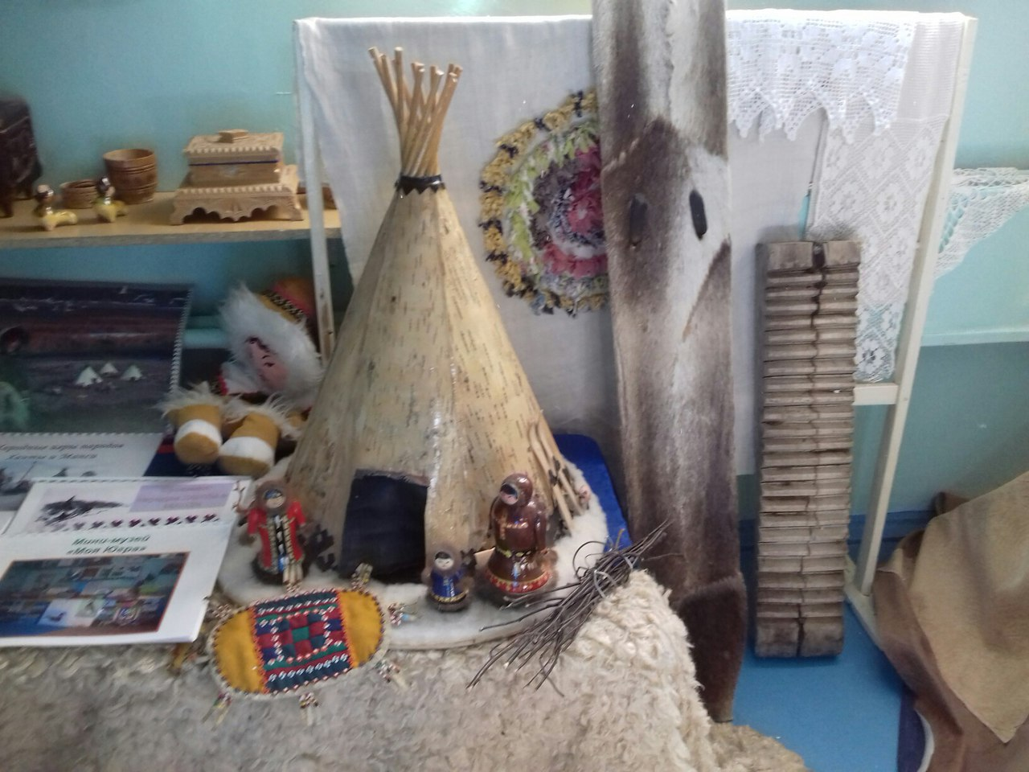
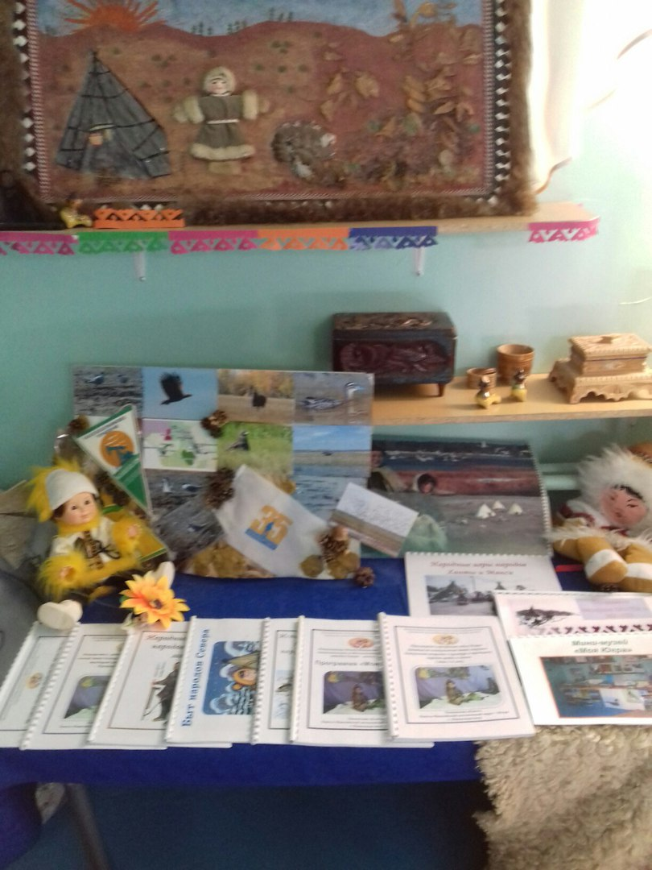
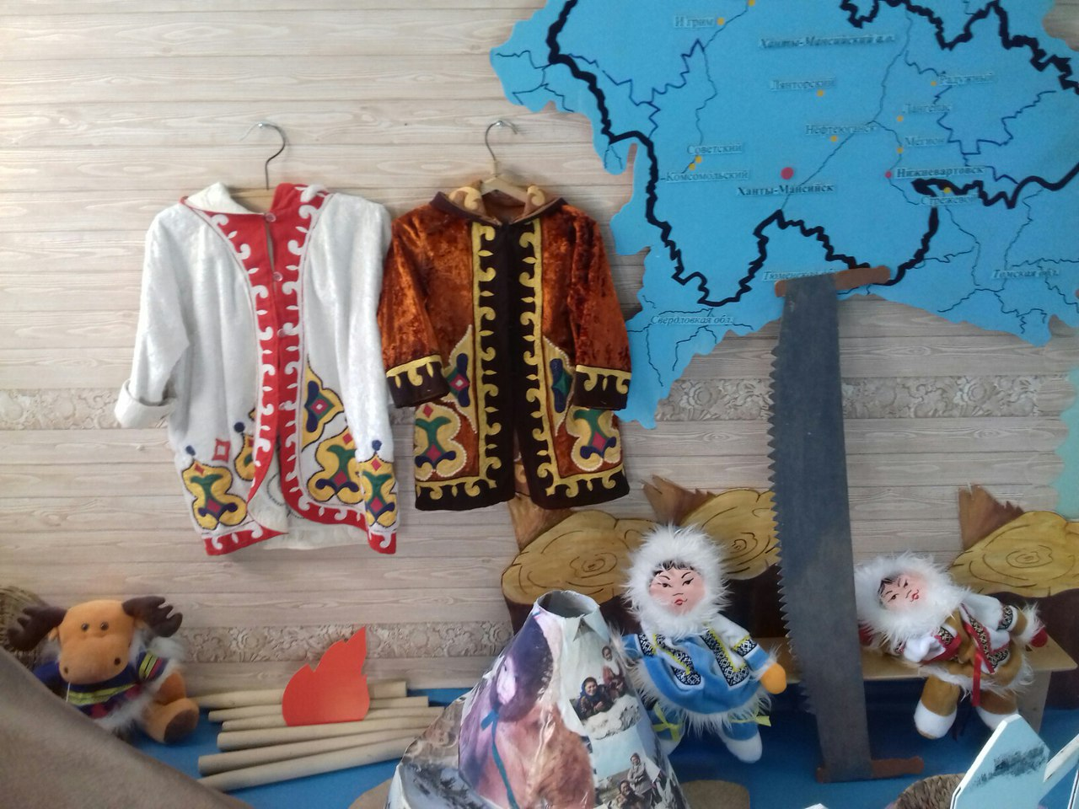
музей «Моя Югра».

Slide 7
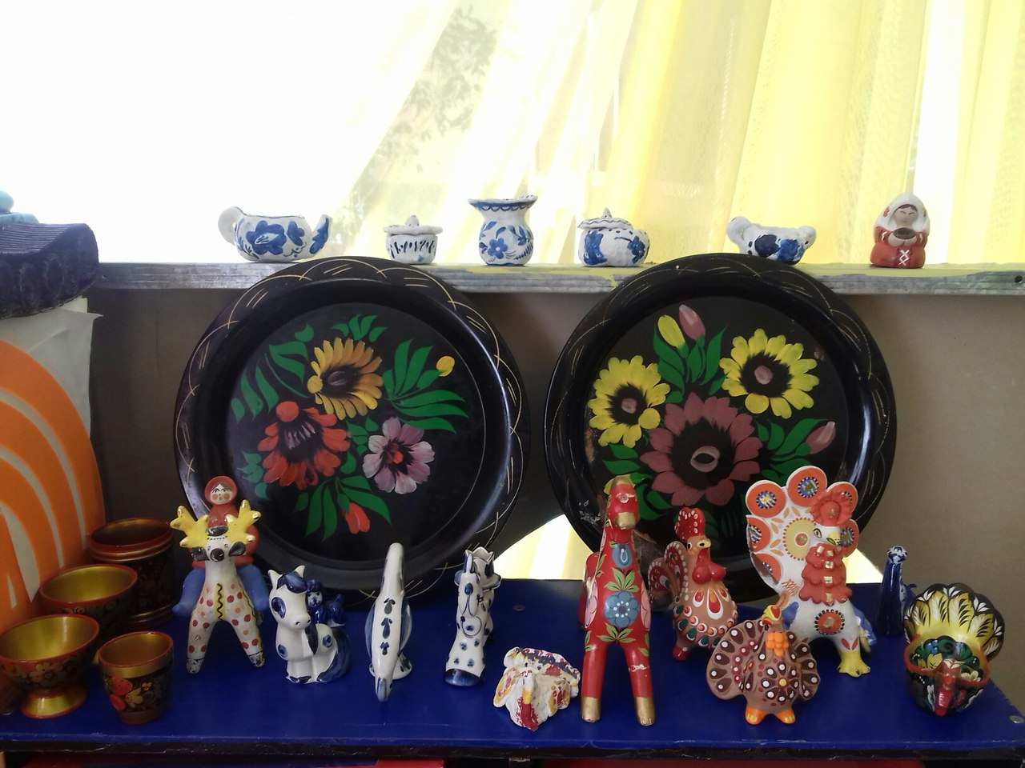
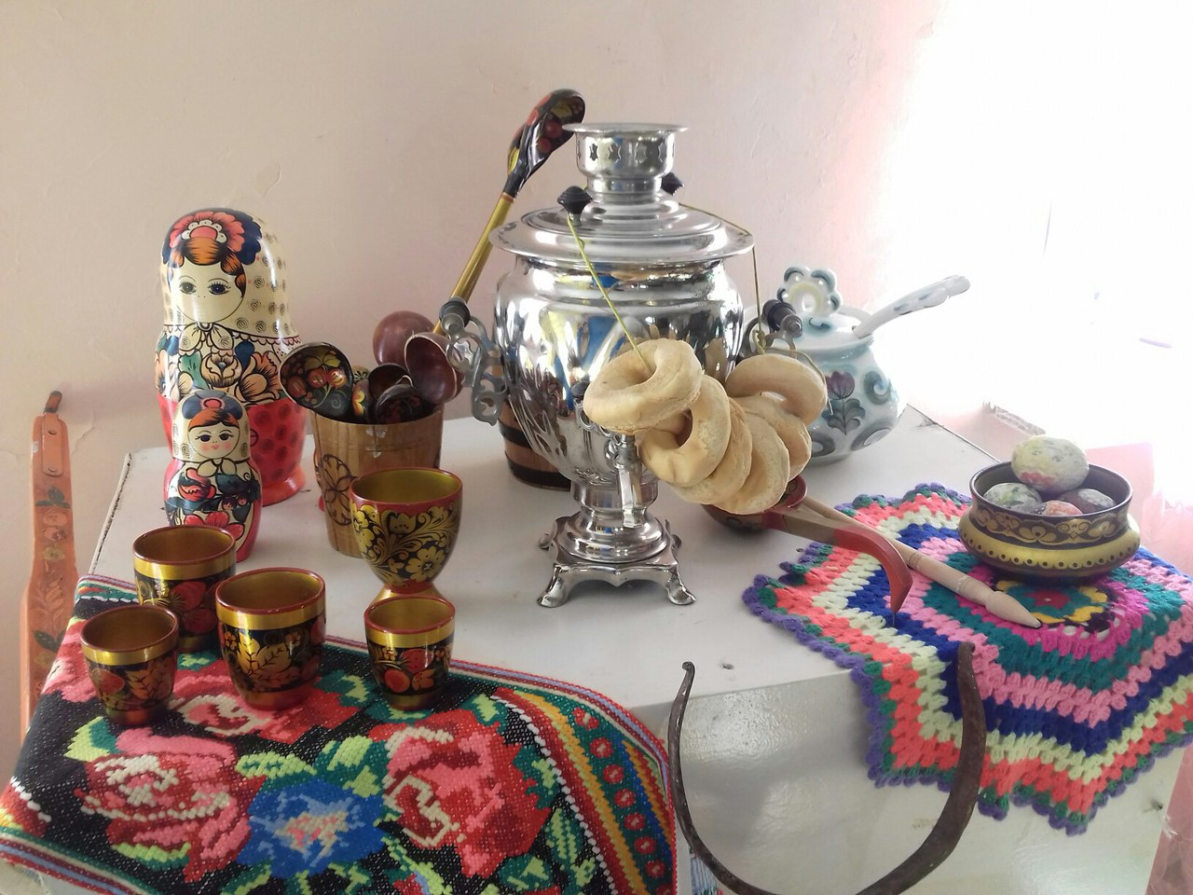
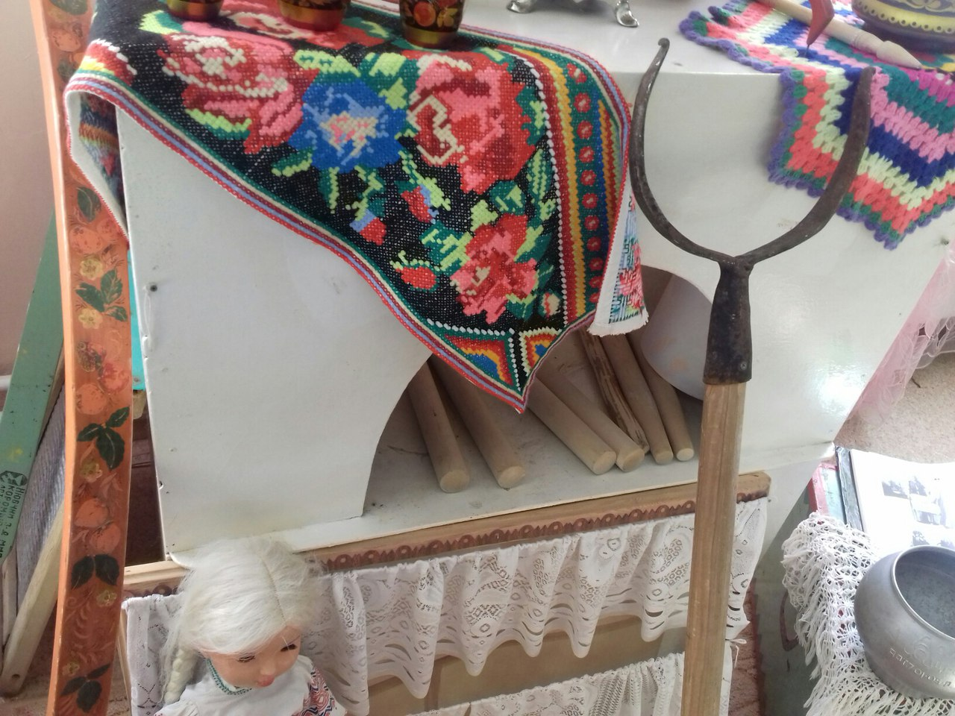
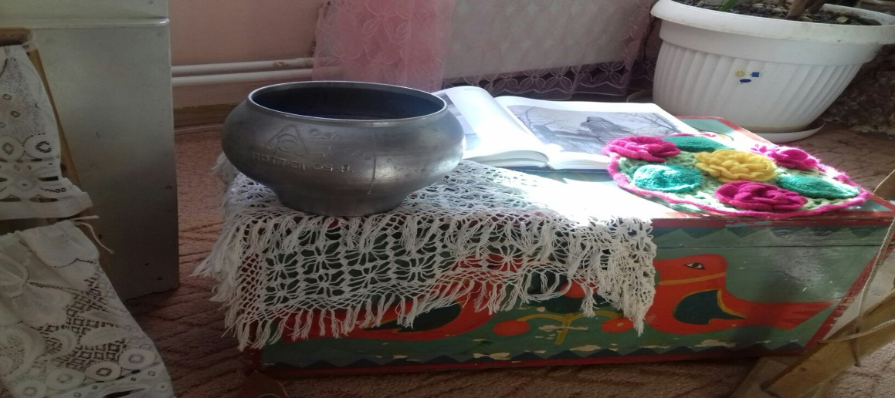
Музей «Русская изба».

Slide 8
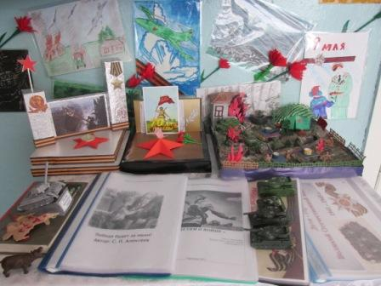
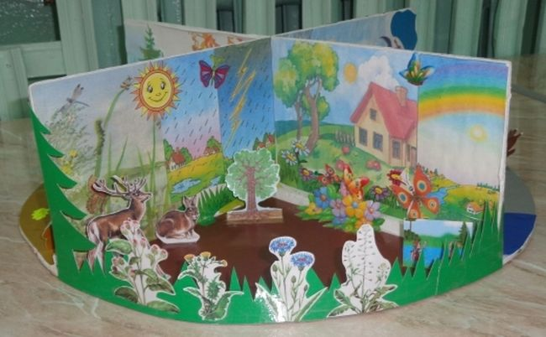
музей боевой славы.
«Мы — друзья природы».

Slide 9
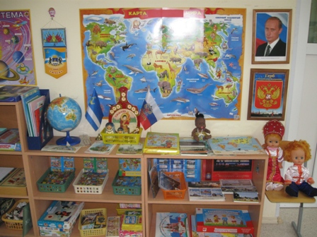
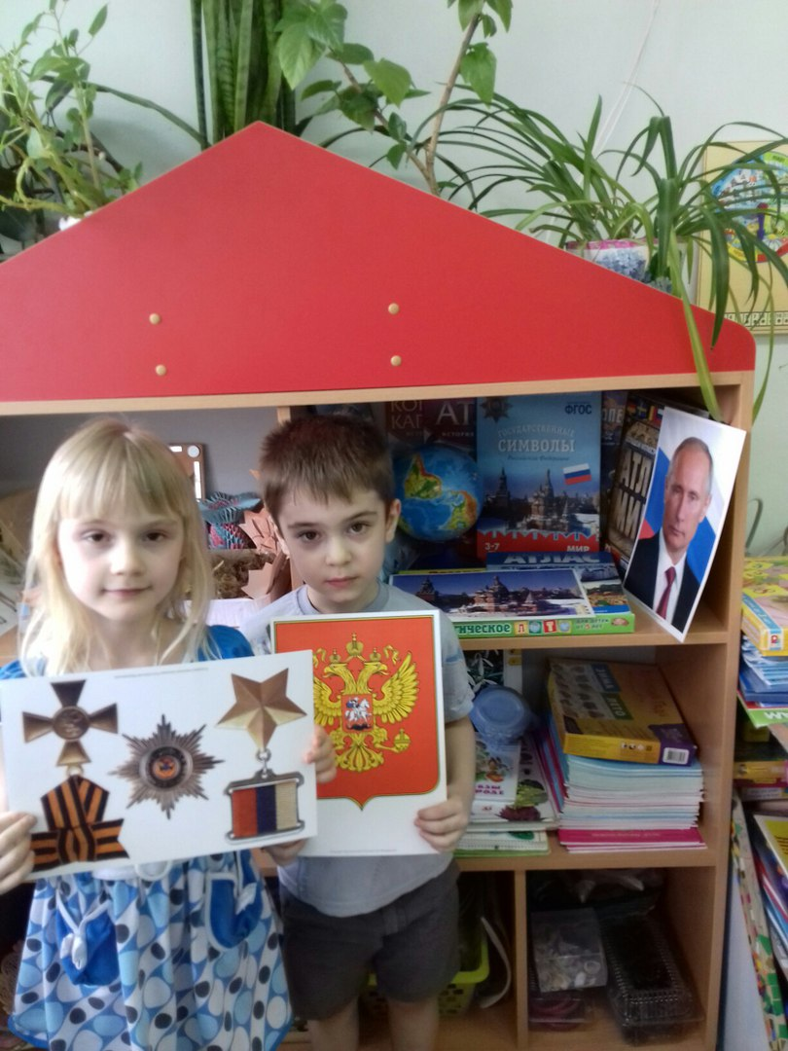
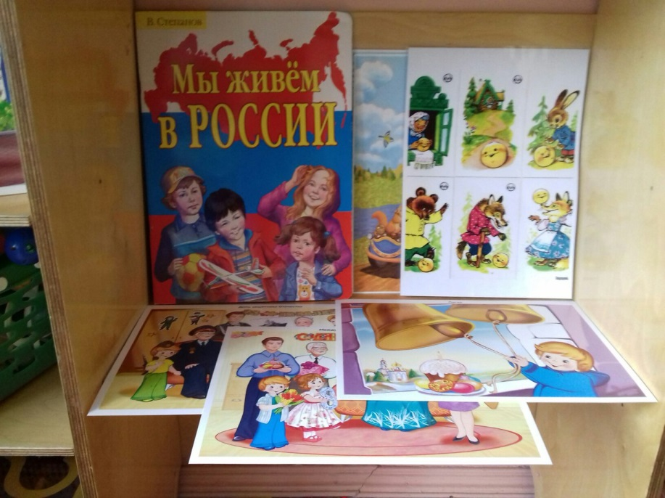
Мини – музей государственной ,городской символики.

Slide 10
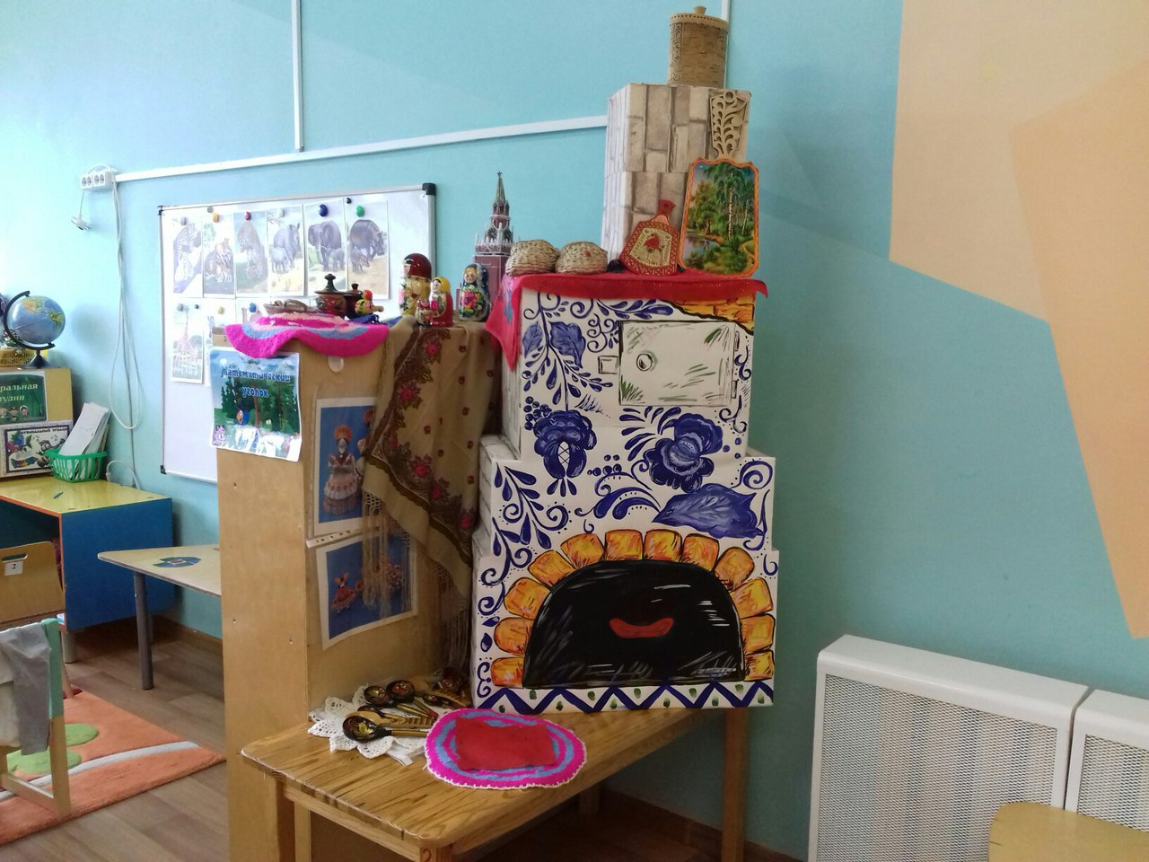
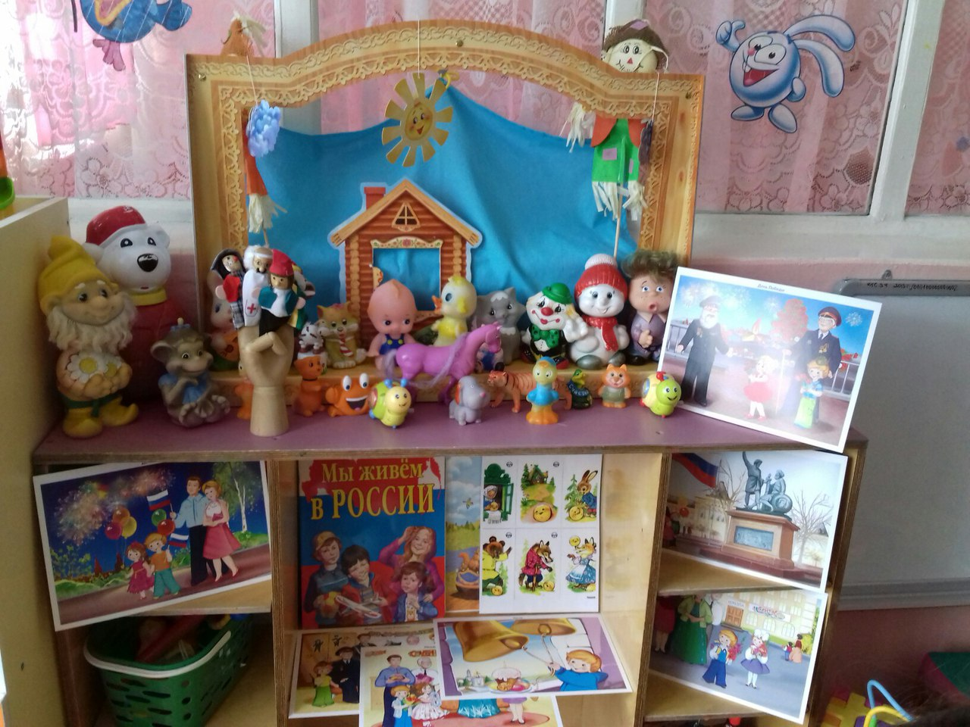
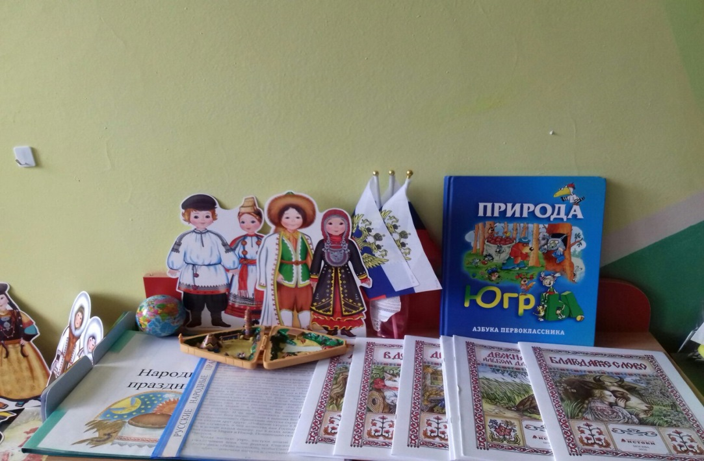

Slide 11
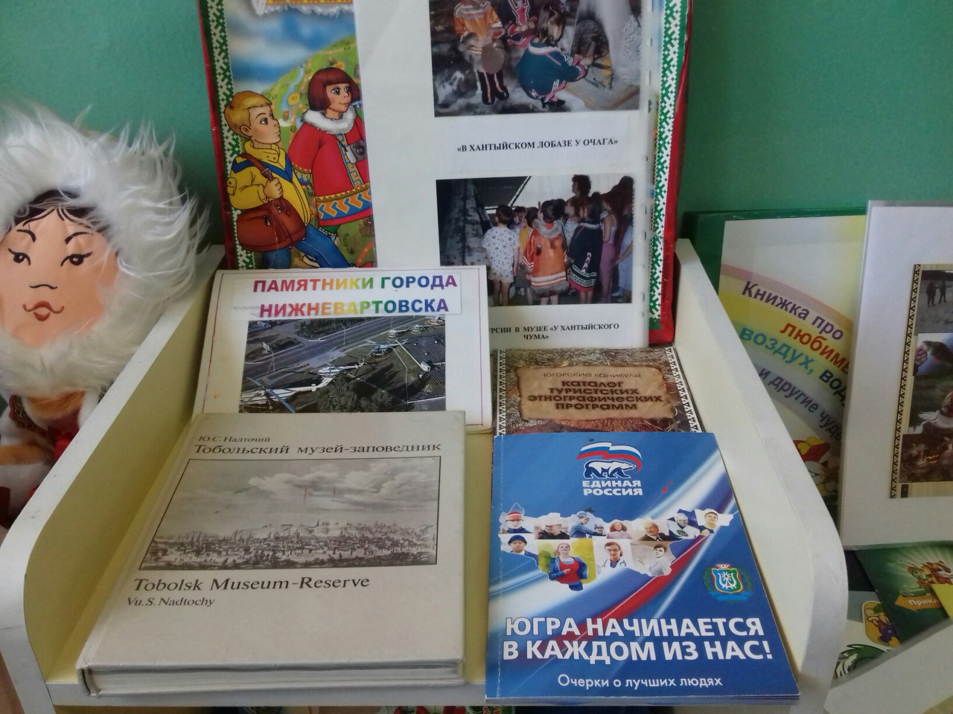
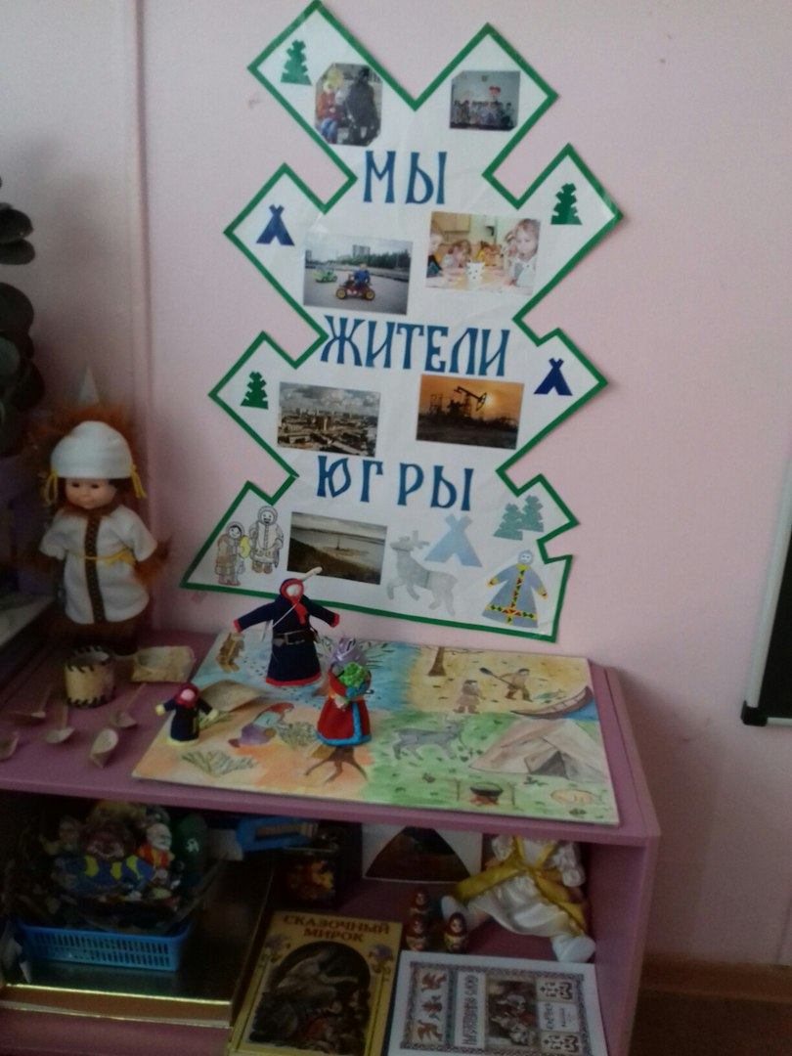
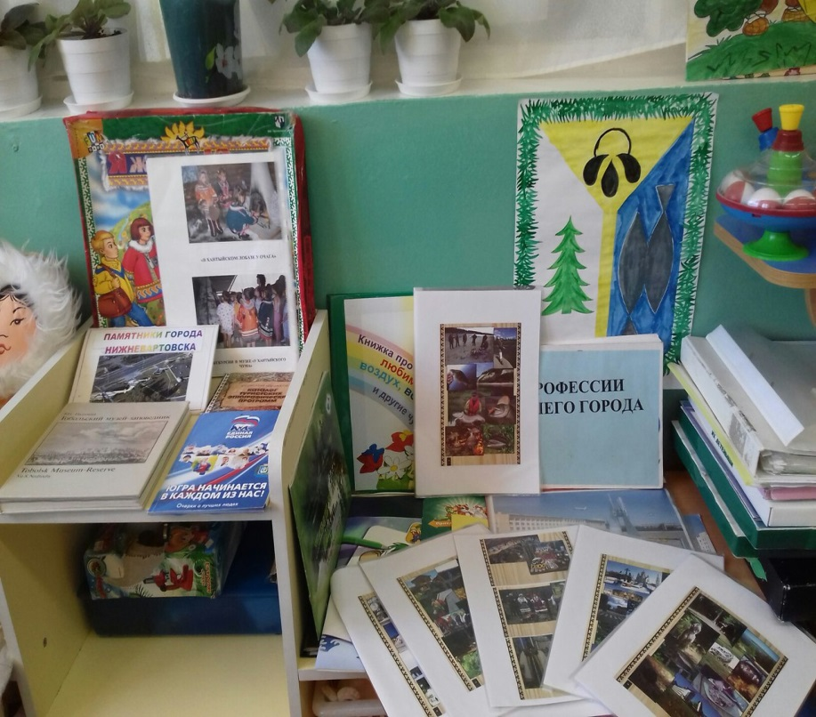
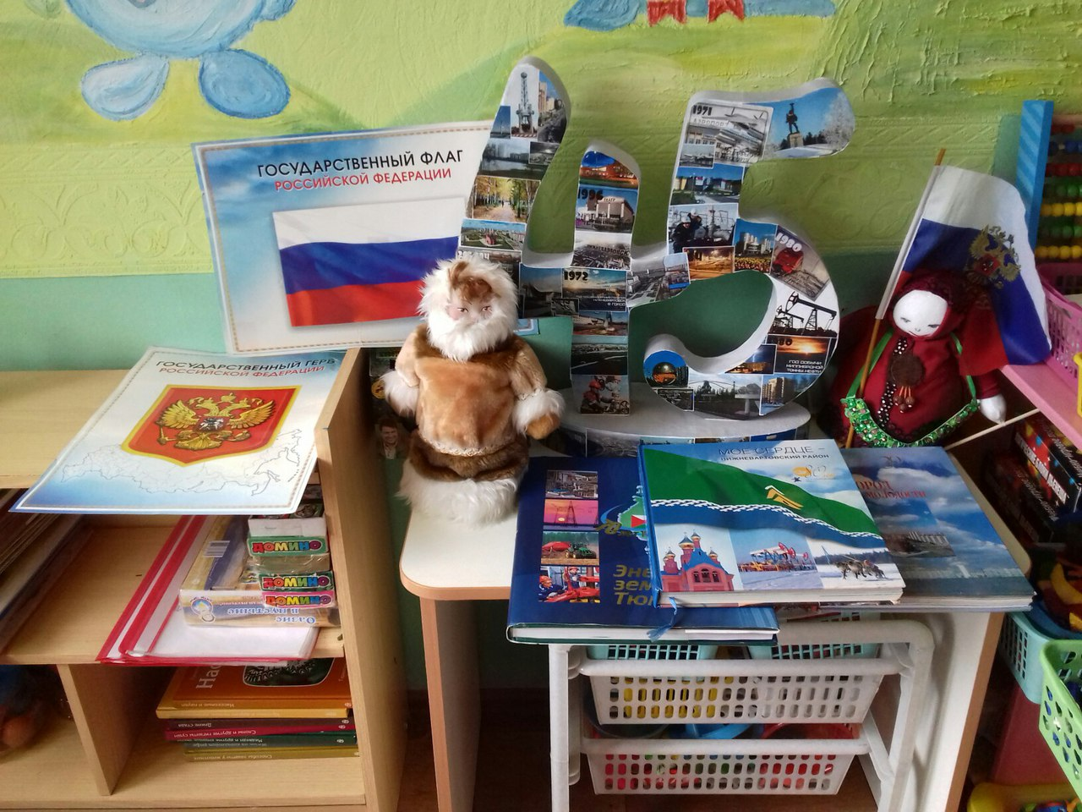

Slide 12
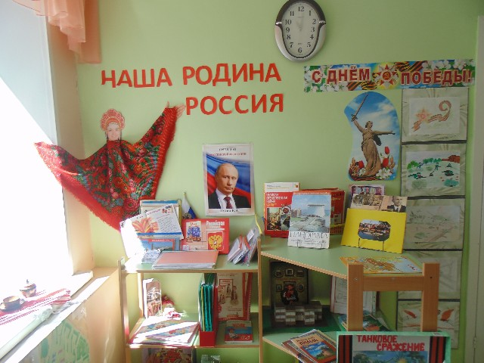
                «Я – россиянин! Я горжусь своей страной!»

Slide 13
СПАСИБО ЗА ВНИМАНИЕ

